Slide 1
항공 사진 내 선인장 식별
HAI Kaggle 1조 김한결

Slide 2
경진대회 이해
항공 사진에서 선인장을 찾아내자!
train.zip : 훈련 이미지 데이터(jpg 형식) 압축 파일
test.zip : 테스트 이미지 데이터(jpg 형식) 압축 파일
train.csv : 훈련 이미지 데이터 파일명 및 타깃값(타깃값은 0 또는 1)
sample_submission.csv : 샘플 제출 파일

Slide 3
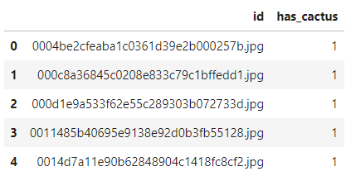
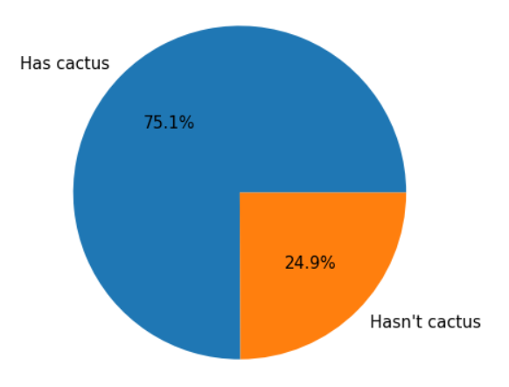
탐색적 데이터 분석
train.csv
이미지 파일명(확장자 포함)
“
”
파일 위치 = 파일 경로 + id

Slide 4
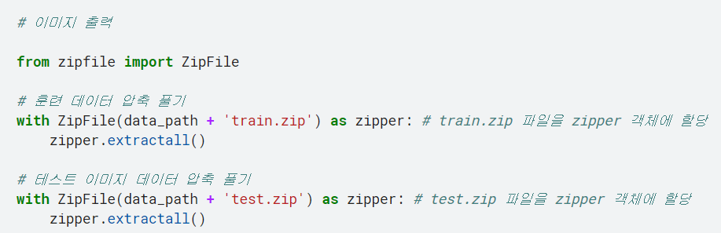
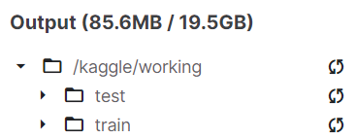
탐색적 데이터 분석

Slide 5
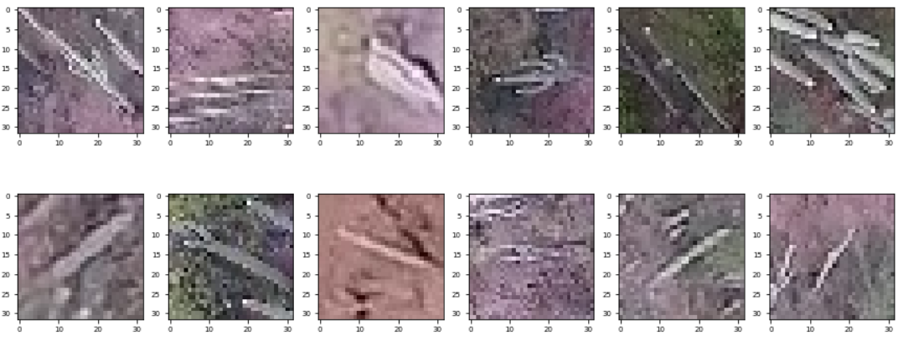
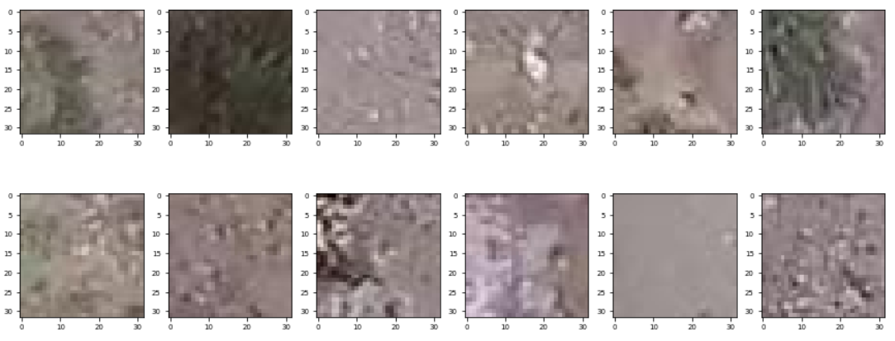
탐색적 데이터 분석
Has_cactus == 1
32 x 32 x 3
Has_cactus == 0

Slide 6
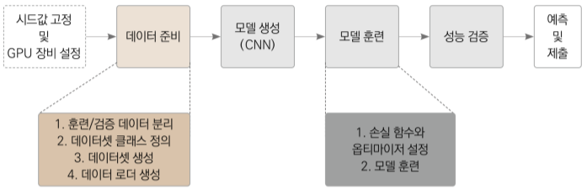
베이스라인 모델

Slide 7
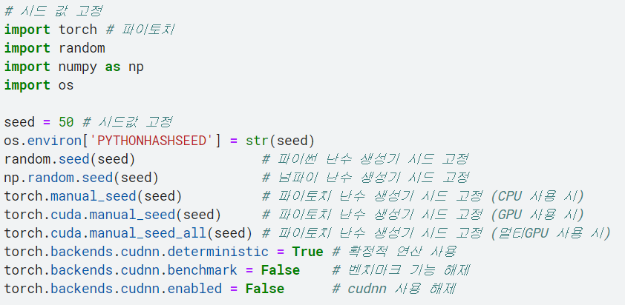
베이스라인 모델 : 시드값 고정

Slide 8
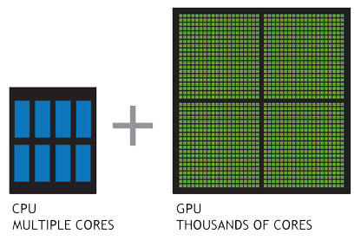
베이스라인 모델 : GPU 장비 설정
딥러닝에 적합!

Slide 9
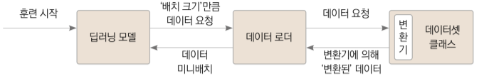
베이스라인 모델 : 데이터 준비

Slide 10
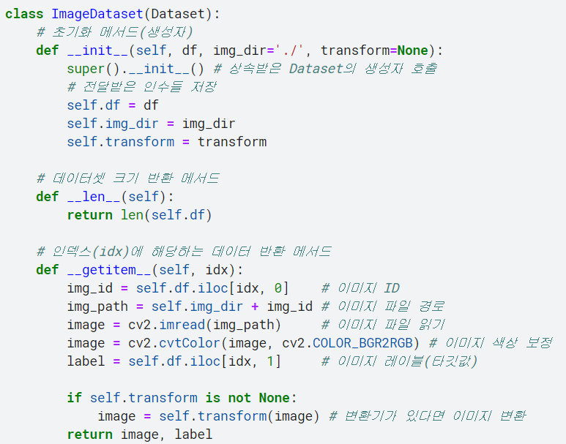
베이스라인 모델 : 데이터셋 클래스 정의
DataFrame 객체,
이미지 데이터를 포함하는 경로,
이미지 변환기 저장
len(ImageDataset)
ImageDataset[idx]

Slide 11
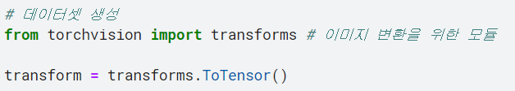
베이스라인 모델 : 데이터셋 생성
32 x 32 x 3
3 x 32 x 32

Slide 12
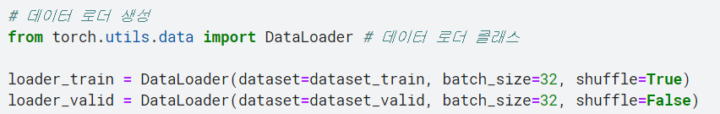
베이스라인 모델 : 데이터 로더 생성
dataset : 앞서 만든 이미지 데이터셋 전달
batch_size : 배치 크기
shuffle : 데이터를 섞을지 여부

Slide 13
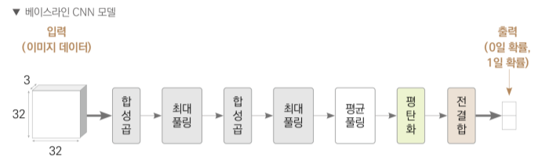
베이스라인 모델 : 모델 생성

Slide 14
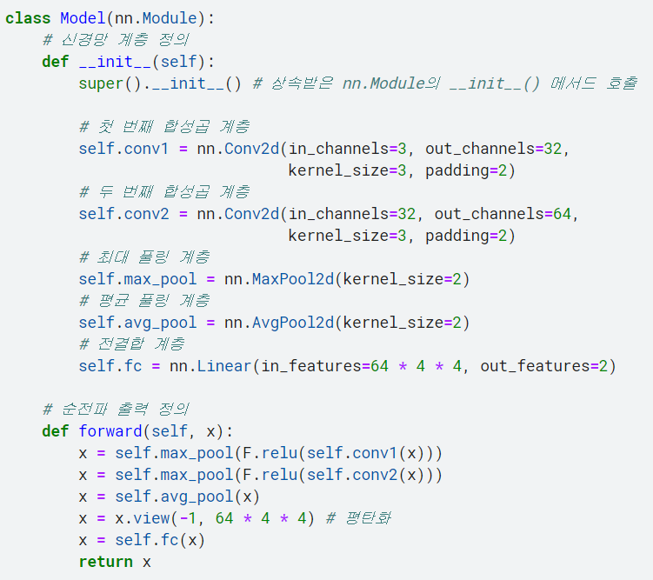
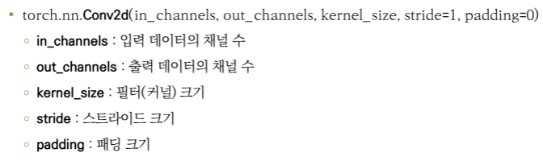
베이스라인 모델 : 모델 생성

Slide 15
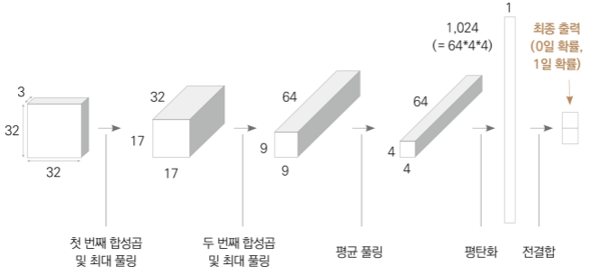
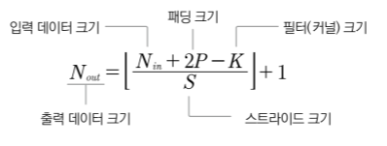
베이스라인 모델 : 모델 생성

Slide 16
베이스라인 모델 : 모델 생성

Slide 17
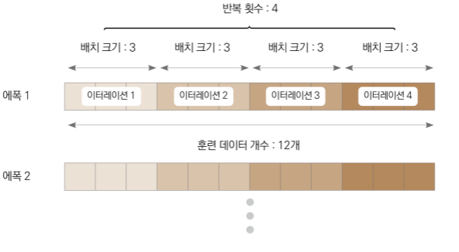
베이스라인 모델 : 모델 훈련

Slide 18
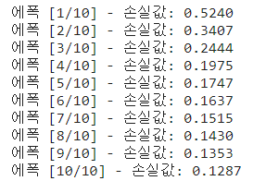
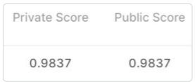
베이스라인 모델 : 모델 훈련
손실값 감소

Slide 19
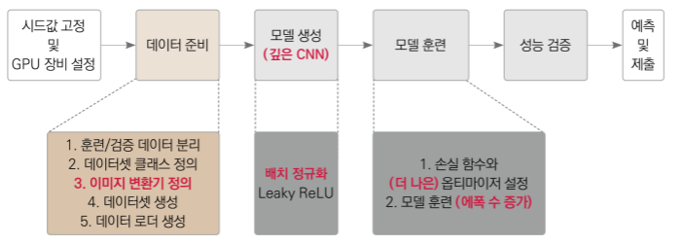
성능 개선

Slide 20
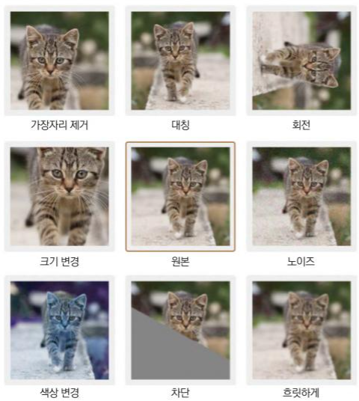
성능 개선 : 데이터 준비
데이터 증강
이미지를 변환하여
데이터 수를 늘리는 방식

Slide 21
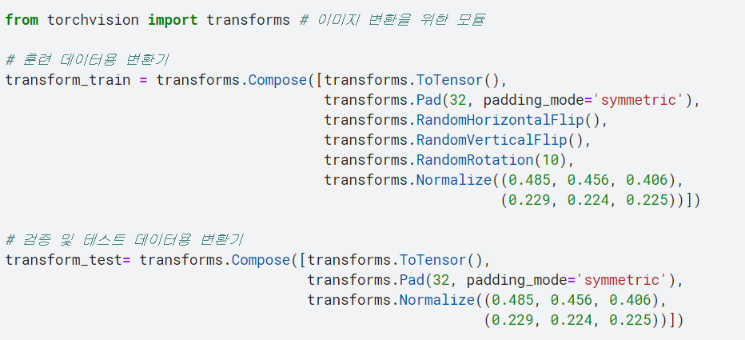
성능 개선 : 데이터 준비

Slide 22
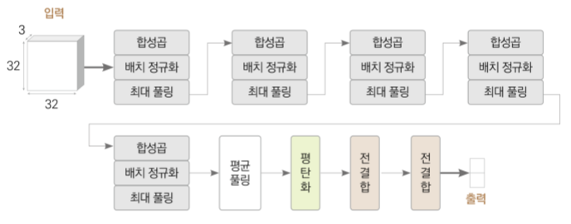
성능 개선 : 모델 생성
성능 개선용 CNN 모델

Slide 23


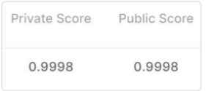
성능 개선 : 모델 훈련
옵티마이저 변경
epoch 수 증가

